Slide 1
Chyby ukrajinských študentov

Slide 2
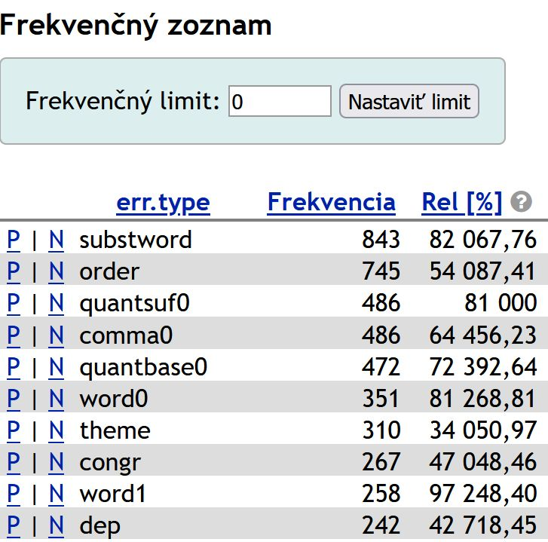
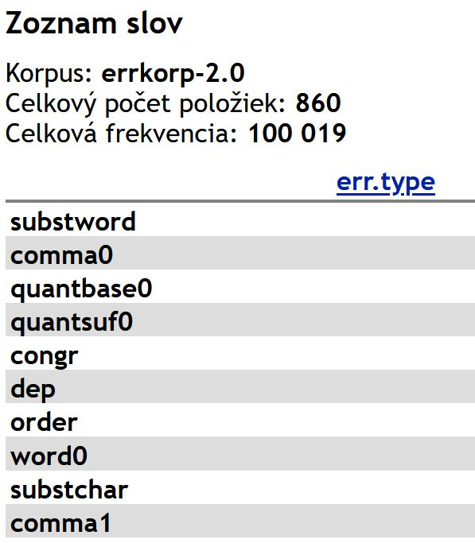
Najčastejšie chyby v učení sa SJakoCJ všetky L1 L1uk

